Slide 1
Розширенний функціонал аппаратної частини ПК
Notes:
Эта глава познакомит вас со всеми компонентами, которые находятся внутри корпуса компьютера, начиная с материнской платы. Вы узнаете обо всех внутренних компонентах, подключенных к материнской плате, в том числе о блоке питания, центральном процессоре (ЦП), оперативной памяти (ОЗУ), платах расширения и накопителях. Вы также узнаете о разъемах, портах и кабелях, которые физически подключают устройства к материнской плате.

Slide 2


Що сьогодні розглянемо?
Розберем питання по домашнім завданням
Познайомимось ще з однієї комплектуючою
Розберемо додаткові можливості вже вивчених комплектуючих
Закріпимо отриманні знання на практиці
Підведемо підсумки заняття
Notes:
2
Cisco Networking Academy Program
IT Essentials 7.0
Chapter 1: Introduction to Personal Computer Hardware

Slide 3

Комплектуючі ПК
Notes:
1 – Introduction to Personal Computers
1.2 – PC Components

Slide 4
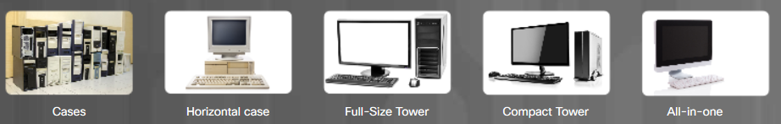
Компоненти ПК Корпуси
Корпус настільного комп'ютера містить внутрішні компоненти, такі як блок живлення, материнська плата, центральний процесор (процесор), пам'ять, дискові накопичувачі та плати адаптерів.
Термін форм-фактор позначає фізичну конструкцію та вигляд корпусу. Настільні комп'ютери доступні в різних форм-факторах, включаючи:
Горизонтальний
Повнорозмірний
Міні
Моноблок
Багато виробників можуть мати власні домовленності про найменування, зокрема super tower, full tower, mid tower, mini tower, cube case тощо.
Notes:
1 – Вступ до апаратного забезпечення персонального комп'ютера
1.2 – Компоненти ПК
1.2.1 – Корпус і блоки живлення
1.2.1.1 – Корпуси

Slide 5
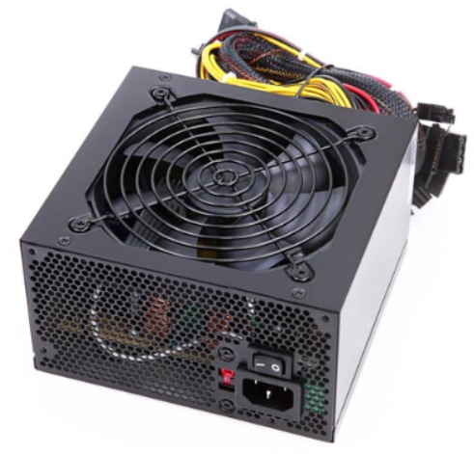
Компоненти ПК Блоки живлення
Комп'ютери використовують блок живлення, що перетворює змінний струм в постійний нижчої напруги, необхідний внутрішнім компонентам.
Форм-фактори блоків живлення настільного комп’ютера є:
Advanced Technology (AT) – оригінальний блок живлення для застарілих комп'ютерних систем
AT Extended (ATX) – оновлена версія AT
ATX12V – сьогодні це найпоширеніший блок живлення на ринку
EPS12V – спочатку він був розроблений для мережних серверів, але на даний час зазвичай використовується в моделях настільних комп'ютерів високого класу
Notes:
1 – Вступ до апаратного забезпечення персонального комп'ютера
1.2 – Компоненти ПК
1.2.1 – Корпус і блоки живлення
1.2.1.2 – Блоки живлення

Slide 6

Компоненти ПК Напруга блоку живлення
Різні роз'єми також призначені для різної напруги.
Найпоширеніші напруги – 3,3 В, 5 В і 12 В.
Напруги 3,3 В і 5 В зазвичай використовуються цифровими схемами, в той час як 12 В – для запуску двигунів в дискових накопичувачах і вентиляторах.
Комп'ютер може витримувати невеликі коливання напруги, але значне відхилення може стати причиною виходу блоку живлення з ладу.
Notes:
1 – Вступ до апаратного забезпечення персонального комп'ютера
1.2 – Компоненти ПК
1.2.1 – Корпус і блоки живлення
1.2.1.4 – Напруга живлення
1.2.1.5 – Інтерактивне завдання – Корпуси та блоки живлення

Slide 7

Компоненти ПК Конектори
Блок живлення включає в себе декілька різних роз'ємів (конекторів). Ці роз'єми використовуються для живлення різних внутрішніх компонентів, таких як материнська плата і дискові накопичувачі.
Деякі приклади:
20-контактний або 24-контактний роз'єм
Роз'єм з ключем SATA
Роз'єм з ключем Molex
Роз'єм з ключем Berg
4/8-контактний роз'єм допоміжного живлення
6/8-контактний роз'єм живлення PCIe
Notes:
1 – Вступ до апаратного забезпечення персонального комп'ютера
1.2 – Компоненти ПК
1.2.1 – Корпус і блоки живлення
1.2.1.3 – Конектори

Slide 8
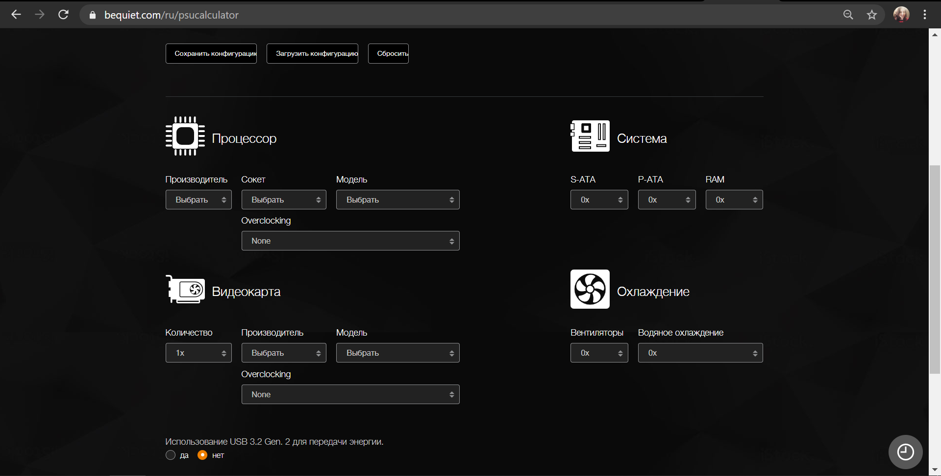
ЯК ОБРАТИ БЛОК ЖИВЛЕННЯ (БЖ)?
Першим кроком потрібно розрахувати споживану потужність усіма компонентами системи. Зробити це можна за допомогою так званого "калькулятора розрахунку потужності БЖ" (power supply calculator).

Slide 9

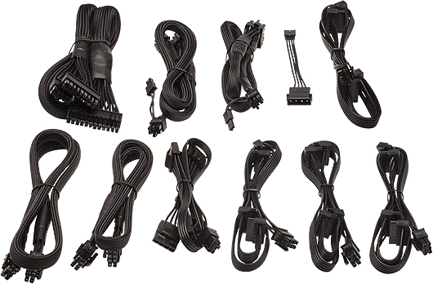
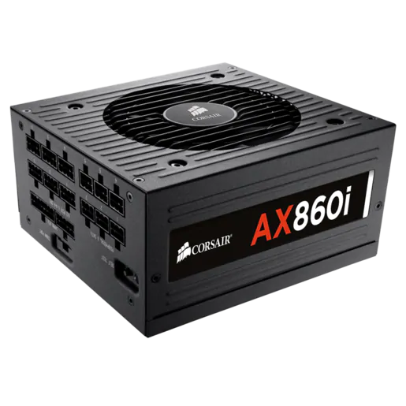
Другим кроком буде вибір типу блоку живлення.
Блоки живлення розрізняють за типом підключення ліній,
що відходять: модульний та стандартний.
До модульного можна підключати кабелі за потребою, залежно від необхідності.

Slide 10
Також розрізняють блоки живлення по типу Корекції фактора потужності - Power Factor Correction (PFC): активна та пасивна.
Пасивна PFC реалізується у вигляді звичайного дроселя, що згладжує пульсацію напруги. Але ефективність такої PFC дуже низька. З пасивною системою корекції потужності випускаються найпростіші блоки живлення, які встановлюються у недорогі бюджетні корпуси.
А активна PFC реалізується у вигляді додаткової плати і є ще одним імпульсним джерелом живлення, причому підвищує напругу. Крім того, що активна PFC забезпечує близький до ідеального коефіцієнт потужності, так ще, на відміну від пасивної, вона покращує роботу блоку живлення - додатково стабілізує вхідну напругу, і блок стає помітно менш чутливим до зниженої напруги, а також "ковтає" короткочасні (частки секунди) провали напруги.

Slide 11

Третій крок – потужність.
Номінальна потужність БП - це потужність, яку блок може видавати тривалий час постійно.
Пікова потужність – це потужність, яку блок живлення може видати лише короткочасно.
Важливо! При купівлі завжди звертайте увагу на номінальну потужність БП, а не пікову (PEAK) (пікова завжди більше).

Slide 12
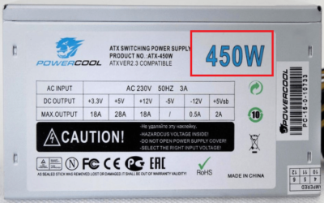
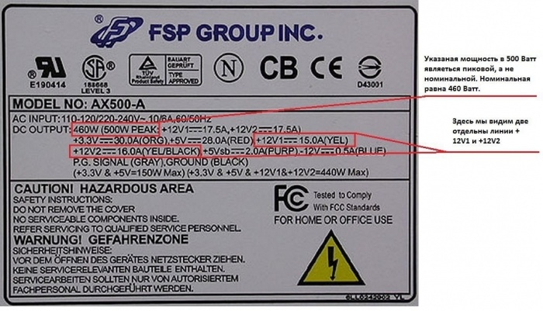
Номінальна
потужність
Пікова
потужність

Slide 13
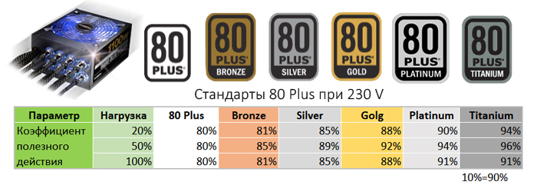
Ще одним дуже важливим параметром для блоку живлення є Коефіцієнт Корисної Дії (ККД). Розрізняють блоки живлення в основному за пороговим значенням ККД, який дорівнює 80%. Всі блоки живлення, які мають ККД нижче 80%, відносять до простих-бюджетних, які використовують в основному в офісних системах. А ті БП, ККД яких вище 80%, відносять до продуктивно-геймерських. Такі БП мають міжнародний сертифікат 80PLUS.У свою чергу стандарт 80PLUS має категорії BRONZE, SILVER, GOLD і т.д.

Slide 14

Закріпимо матеріл!
Лб. - Калькулятор потужності

Slide 15
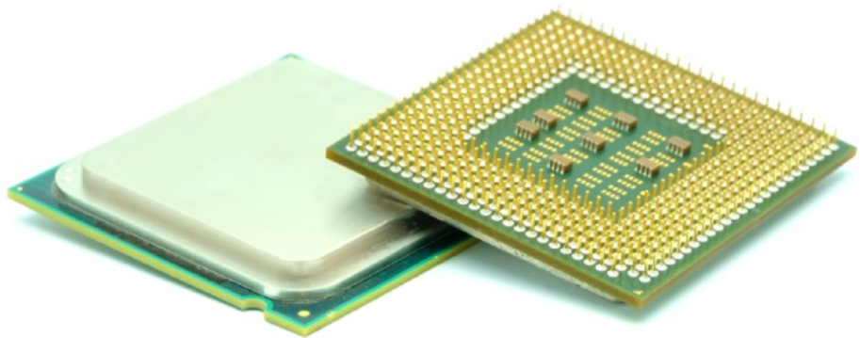
Архітектури процесора та робота Архітектури процесора
Програма - це послідовність збережених інструкцій, і процесор виконує ці інструкції, дотримуючись певного набору команд.
Існує два різних типи наборів інструкцій, які можуть використовувати процесори:
Комп'ютер із скороченим набором команд (RISC) - Дана архітектура використовує відносно невеликий набір інструкцій. Мікросхеми RISC призначені для дуже швидкого виконання цих інструкцій.
Комп'ютер зі складним набором команд (CISC) - Дана архітектура використовує широкий набір інструкцій, в результаті чого зменшується кількість кроків за одну операцію.
Допоки центральний процесор (ЦП) виконує один крок програми, решта інструкцій та дані зберігаються поруч у спеціальній високошвидкісній пам'яті, що називається кешем.
Notes:
3.3 - Розширений функціонал комп'ютера
3.3.1 – Архітектури процесора та робота
3.3.1.1 – Архітектури процесора

Slide 16
Архітектури процесора та робота Покращення роботи процесора
Перевищення тактової частоти (розгін) - це технічний метод, що використовується для того, щоб процесор працював швидше, ніж зазначено в його специфікації.
Не рекомендується використовувати розгін для підвищення продуктивності комп'ютера, оскільки це може привести до пошкодження ЦП.
Протилежним до розгону є пропуск тактів ЦП.
Пропуск тактів ЦП - це технічний метод, що використовується у випадках, коли процесор працює на швидкості, меншій за номінальну з метою економії електроенергії або зниження нагріву.
Віртуалізація ЦП - це апаратна функція, що підтримується процесорами AMD та Intel, яка дозволяє одному процесору діяти як кілька процесорів.
Завдяки віртуалізації ЦП кілька операційних систем можуть паралельно працювати на власних віртуальних машинах так, як ніби вони працювали б на повністю незалежних комп'ютерах.
Notes:
3.3 - Розширений функціонал комп'ютера
3.3.1 – Архітектури процесора та робота
3.3.1.2 – Покращення роботи процесора

Slide 17
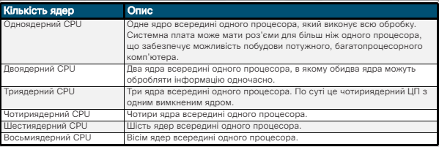
Архітектури процесора та робота Багатоядерні процесори
Таким чином, багатоядерні ЦП мають два і більше процесорів на одній інтегральній схемі.
Інтеграція процесорів на одній мікросхемі забезпечує надзвичайно швидкий зв'язок між ними.
Багатоядерні процесори виконують інструкції швидше, ніж одноядерні. Інструкції можуть поширюватися на всі процесори одночасно.
Оскільки ядра знаходяться на одній мікросхемі, тому оперативна пам'ять розподіляється між процесорами.
Багатоядерні процесори економлять потужність і виробляють менше тепла, ніж кілька одноядерних процесорів, тим самим підвищуючи продуктивність та ефективність.
Notes:
3.3 - Розширений функціонал комп'ютера
3.3.1 – Архітектури процесора та робота
3.3.1.3 – Багатоядерні процесори

Slide 18
RAID Поняття RAID
Для цього комп'ютери можуть реалізовувати технологію надлишкового масиву незалежних дисків (Redundant Array of Independent Disks - RAID).
RAID надає можливість зберігати дані на кількох пристроях зберігання для забезпечення доступності, надійності, ємності та надмірності та/або підвищення продуктивності.
Наступні терміни описують, як RAID зберігає дані на різних дисках:
Чергування даних - дозволяє поширювати дані на декілька накопичувачів зі значним підвищенням продуктивності, проте, оскільки дані розподіляються між кількома дисками, відмова одного диска означає, що всі дані будуть втрачені.
Віддзеркалювання – зберігає дублікати даних на одному або кількох інших накопичувачах і забезпечує надмірність, щоб відмова накопичувача не спричинила втрату даних.
Пам'ять з контролем парності – забезпечує основну перевірку помилок та відмовостійкість, зберігаючи контрольні суми окремо від даних та дозволяє відновлювати втрачені дані без втрати швидкості та ємності.
Пам'ять з подвійним контролем парності — Такий RAID забезпечує відмовостійкість двох несправних дисків.
Notes:
3.3 - Розширений функціонал комп'ютера
3.3.2 – RAID
3.3.2.1 – Що ви вже знаєте? - RAID
3.3.2.2 – Поняття RAID

Slide 19
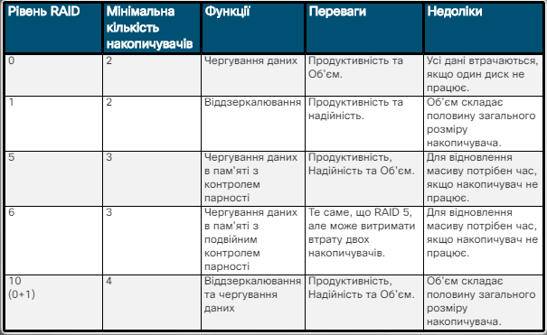
RAID Рівні RAID
Доступні є кілька рівнів RAID.
Ці рівні по-різному використовують Дзеркалювання, Чергування даних та Пам'ять з контролем парності.
Більш високі рівні RAID, такі як RAID 5 або 6, використовують поєднання Чергування даних та Пам'ять з контролем парності для забезпечення необхідної швидкості та створення великих томів.
Рівні RAID вище 10 об'єднують більш низькі рівні RAID.
Notes:
3.3 - Розширений функціонал комп'ютера
3.3.2 – RAID
3.3.2.3 – Рівні RAID
3.3.2.4 – Інтерактивне завдання — Рівні RAID

Slide 20
Закріпимо матеріл!
3.4.1.7 - Вивчення оновлення апаратного забезпечення

Slide 21
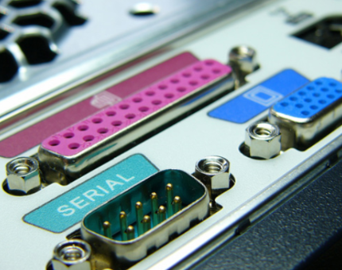
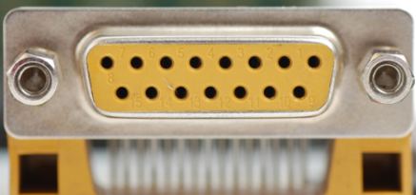


Порти, з'єднувачі та кабелі Застарілі порти
Послідовний порт
Використовується для під'єднання різних периферійних пристроїв, таких як принтери, сканери, модеми та консолі.
Паралельний порт
Використовується для під'єднання до різних периферійних пристроїв, зазвичай принтерів.
Ігри
Використовується для під'єднання входу джойстика
PS/2
Використовується для під'єднання клавіатури та миші. Фіолетовий для клавіатури, а зелений для миші.
Звукові порти
Аналогові порти використовувалися для під'єднання стереосистеми, мікрофона та колонок/навушників.
Notes:
3.3 - Розширений функціонал комп'ютера
3.3.3 – Порти, з'єднувачі та кабелі
3.3.3.1 – Застарілі порти

Slide 22
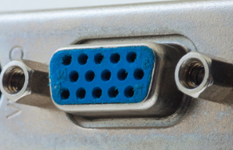
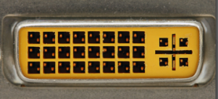
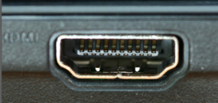
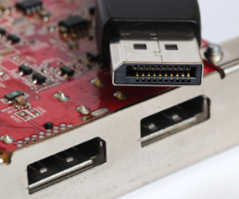
Порти, з'єднувачі та кабелі Відео та Графічні порти
VGA
Аналоговий порт і є зазвичай найстарішим графічним портом, який все ще використовується на деяких ПК.
DVI
Забезпечує підтримку передавання нестисненого цифрового відео.
Включає DVI-A (аналоговий), DVI-D (цифровий), і DVI-I (інтегрований).
HDMI
HDMI передає ту саму відеоінформацію, що і DVI, але також може передавати цифрові звукові та керуючі сигнали.
Display Port
Призначений для заміни DVI та VGA для моніторів комп'ютерів, включаючи відео- та аудіосигнали високої пропускної здатності.
Notes:
3.3 - Розширений функціонал комп'ютера
3.3.3 – Порти, з'єднувачі та кабелі
3.3.3.2 – Відео та Графічні порти

Slide 23
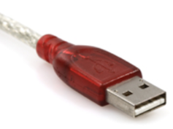
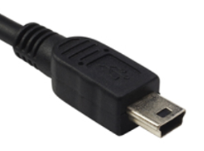
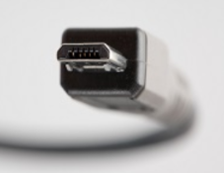
Порти, з'єднувачі та кабелі USB кабелі та з'єднувачі
Протягом багатьох років USB розвивався з різними стандартами. (USB 1.0, USB 2.0, USB 3.0, і USB 3.2)
USB Tип-A
Типовий прямокутний роз'єм, який можна знайти майже на всіх настільних і портативних комп'ютерах, телевізорах, ігрових консолях та медіаплеєрах.
Miнi-USB
Прямокутний роз'єм з невеликим відступом на кожній із сторін, який замінюється на роз'єм Мікро-USB.
Miкро-USB
Роз'єм Miкро-USB зустрічається на смартфонах, планшетах та інших пристроях.
Роз'єм USB 2.0 Miкро-B має два кути, які мають виступ.
Notes:
3.3 - Розширений функціонал комп'ютера
3.3.3 – Порти, з'єднувачі та кабелі
3.3.3.3 – USB кабелі та з'єднувачі

Slide 24
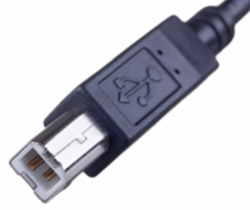
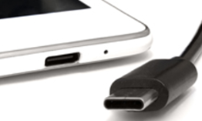
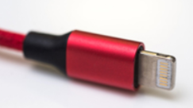
Порти, з'єднувачі та кабелі USB кабелі та з'єднувачі (Продовження)
USB Tип-В
Він має квадратну форму зі скошеними зовнішніми кутами та додатковим вирізом у верхній частині.
Використовується для під'єднання принтерів або зовнішніх жорстких дисків.
USB Tип-С
Цей роз'єм прямокутний з чотирма закругленими кутами і є найновішим інтерфейсом USB.
Використовується як багатофункціональний кабель для під'єднання до ПК різних видів периферійних пристроїв.
Lightning
Даний роз'єм являє собою невеликий оригінальний 8-контактний роз'єм, що використовується мобільними пристроями Apple, зокрема iPhone, iPad і iPod для подання живлення і передавання даних.
Notes:
3.3 - Розширений функціонал комп'ютера
3.3.3 – Порти, з'єднувачі та кабелі
3.3.3.3 – USB кабелі та з'єднувачі

Slide 25
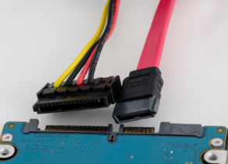
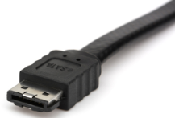
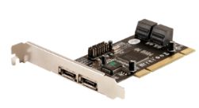
Порти, з'єднувачі та кабелі Кабелі та роз'єми SATA
Кабелі SATA
Один кінець вставляється в порт SATA на материнській платі, а інший кінець під'єднується до задньої панелі внутрішнього накопичувача, такого як жорсткий диск SATA.
Кабель даних SATA не забезпечує живлення, тому для живлення внутрішнього пристрою зберігання даних потрібний додатковий кабель живлення SATA.
Кабелі для передавання даних і живлення SATA сконструйовані таким чином, що вони можуть бути встановлені тільки одним єдиним способом.
Кабель еSATA
Цей кабель використовується для підключення зовнішніх SATA-накопичувачів і є з'єднувачем з ключем.
Адаптер eSATA
Карта розширення зазвичай використовується для забезпечення портів eSATA.
Notes:
3.3 - Розширений функціонал комп'ютера
3.3.3 – Порти, з'єднувачі та кабелі
3.3.3.4 – Кабелі та роз'єми SATA

Slide 26
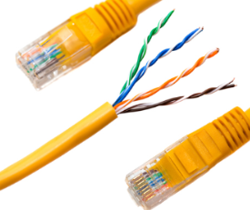
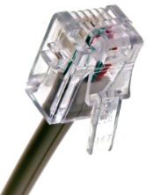
Порти, з'єднувачі та кабелі Кабелі та роз'єми для скрученої пари
Кабель із скрученою парою використовується в дротових мережах Ethernet та в старих телефонних мережах.
Скручені пари дротів
Кабелі з неекранованою скрученою парою (UTP) - це найпоширеніша форма кабелів із скрученої пари та використовують мідні дроти з кольоровим маркуванням.
Екранована скручена пара (STP) також використовує мідні дроти з кольоровим маркуванням, проте також включає фольгу або плетіння.
RJ-45
Кожен кінець кабелю UTP має бути завершений роз'ємом RJ-45 для того, щоб його можна було під'єднати до порту Ethernet.
RJ-11
У старих телефонних мережах використовувався чотиридротовий UTP-кабель, що закінчуються роз'ємом RJ-11.
Notes:
3.3 - Розширений функціонал комп'ютера
3.3.3 – Порти, з'єднувачі та кабелі
3.3.3.5 – Кабелі та роз'єми для скрученої пари

Slide 27
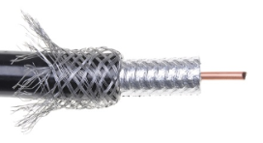
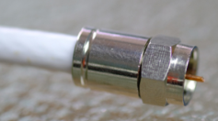
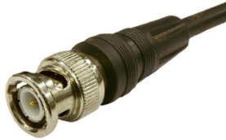
Порти, з'єднувачі та кабелі Коаксіальні кабелі та з'єднувачі
Будова коаксіального кабелю
Коаксіальний кабель має внутрішній центральний дріт, оточений ізоляційним матеріалом.
Діелектрик оточений фольгою, яка утворює зовнішній провідник і захищає від електромагнітних завад (ЕМЗ).
RG-6
Має більший діаметр, ізоляцію та екранування, призначений для сигналів високої частоти, але може застосовуватися для систем широкосмугового передавання сигналів, наприклад Інтернет, кабельне телебачення і супутникове ТБ.
RG-59
Більш тонкий кабель, подібний до RG-6, застосовується для застосувань із низькою пропускною здатністю та низькою частотою (аналогове відео та відеоспостереження)
BNC
BNC використовується з цифровим або аналоговим аудіо, або відео.
Notes:
3.3 - Розширений функціонал комп'ютера
3.3.3 – Порти, з'єднувачі та кабелі
3.3.3.6 – Коаксіальні кабелі та з'єднувачі

Slide 28
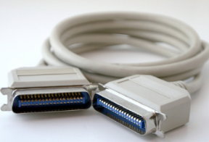
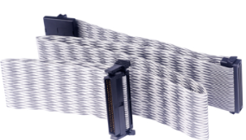
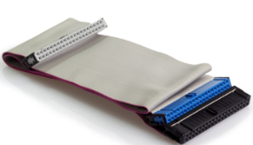
Порти, з'єднувачі та кабелі Кабелі та роз'єми SCSI та IDE
Small Computer Systems Interface (SCSI) є стандартом для під'єднання периферійних і пристроїв зберігання.
Зовнішній кабель SCSI
Роз'єм Centronics використовується для під'єднання старих моделей зовнішніх пристроїв SCSI, таких як сканери та принтери.
Зовнішній кабель SCSI
Звичайний роз'єм SCSI для внутрішніх жорстких дисків - це внутрішній 50-контактний SCSI, який має 50 контактів, які розташовані у два ряди і прикріплений до стрічкового кабелю.
Кабель IDE
Візуально схожий на внутрішній кабель SCSI, але зазвичай з трьома 40-контактними роз'ємами.
Один для підключення до порту IDE на системній платі, а два інших - для приєднання дисків IDE.
Notes:
3.3 - Розширений функціонал комп'ютера
3.3.3 – Порти, з'єднувачі та кабелі
3.3.3.7 – Кабелі та роз'єми SCSI та IDE
3.3.3.8 – Інтерактивне завдання - Визначте зовнішні роз'єми

Slide 29
Монітори Характеристики моніторів
Існує багато типів комп'ютерних моніторів, які розрізняються за використанням, розміром, якістю, чіткості, яскравості тощо.
Комп'ютерні монітори зазвичай описуються:
Розмір екрану - Діагональний розмір екрану (тобто, справа зверху вниз), який визначається у дюймах.
Роздільна здатність - Роздільна здатність визначається кількістю пікселів по горизонтальні та вертикалі. Наприклад, 1920 x 1080 (тобто 1080p) - означає, що екран має 1920 горизонтальних пікселів і 1080 вертикальних пікселів.
Роздільна здатність монітора - Означає кількість інформації, яка може відображатися на екрані.
Власна роздільна здатність - Визначає найкращу роздільну здатність монітора конкретного типу.
Базовий режим - Даний термін відображає те, що зображення, яке надіслане на монітор картою відеоадаптера, співпадає з власною роздільною здатністю монітора.
Під'єднання - старі монітори використовували роз'єми VGA або DVI, тоді як новіші монітори підтримують порти HDMI і DisplayPort.
Notes:
3.3 - Розширений функціонал комп'ютера
3.3.4 – Монітори
3.3.4.1 – Характеристики моніторів

Slide 30
Монітори Терміни, що характеризують монітори
Піксель – Крихітна точка, що здатна відображати червоний, зелений та синій кольори.
Розмір точки - Відстань між пікселями на екрані.
Яскравість - Описує яскравість монітора, яка вимірюється в канделах на квадратний метр (кд/м2).
Контрастність — Показник того, наскільки якісно відображатиме монітор білий або чорний кольори.
Співвідношення сторін — Відношення розмірів видимої області монітора по горизонталі і вертикалі.
Частота оновлення – Кількість секунд для відновлення зображення, вимірюється в герцах (Гц).
Час відгуку пікселя — Кількість часу для пікселя для зміни властивостей (тобто кольору або яскравості).
Монітори з Черезрядковою/Прогресивною розгорткою - Зображення створюється при скануванні екрану два рази. (Непарні лінії, а потім парні лінії)
Монітори з Прогресивною розгорткою - Створюють зображення шляхом сканування екрану, по одній лінії за раз зверху вниз.
Notes:
3.3 - Розширений функціонал комп'ютера
3.3.4 – Монітори
3.3.4.2 – Терміни, що характеризують монітори

Slide 31
Монітори Стандарти дисплеїв
CGA – Color Graphics Adapter (320 x 200 роздільна здатність)
VGA –Video Graphics Array (640 x 480 роздільна здатність)
SVGA – Super Video Graphics Array( 800 x 600 роздільна здатність)
HD – High Definition (1280x720 роздільна здатність) - Також відомий як 720p
FHD – Full High Definition (1920x1280 роздільна здатність) - Також відомий як 1080p
QHD – Quad High Definition (2560x1440 роздільна здатність) - Також відомий як 1440p
UHD – Ultra High Definition ( 3840 x 2160 роздільна здатність) – Також відомий як 4K.
Notes:
3.3 - Розширений функціонал комп'ютера
3.3.4 – Монітори
3.3.4.3 – Стандарти дисплеїв

Slide 32
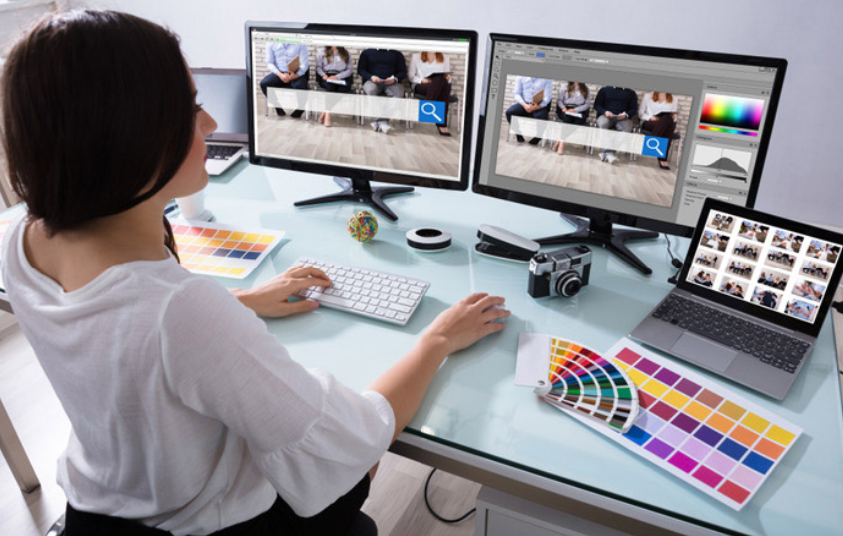
Монітори Використання декількох моніторів
Додавання моніторів може збільшити вашу візуальну область робочого столу та підвищити продуктивність.
Додані монітори дозволяють розширити розмір монітора або дублювати робочий стіл, щоб ви могли переглядати додаткові вікна.
Багато комп'ютерів мають вбудовану підтримку декількох моніторів.
Для підключення декількох моніторів до комп'ютера вам потрібні:
включити ваш комп'ютер на підтримку декількох моніторів
зібрати відповідні кабелі для дисплея
Notes:
3.3 - Розширений функціонал комп'ютера
3.3.4 – Монітори
3.3.4.4 – Використання декількох моніторів
3.3.4.5 – Інтерактивне завдання - Термінологія для роботи з монітором

Slide 33
Конфігурація ПК
Notes:
1 – Introduction to Personal Computers
1.2 – PC Components

Slide 34
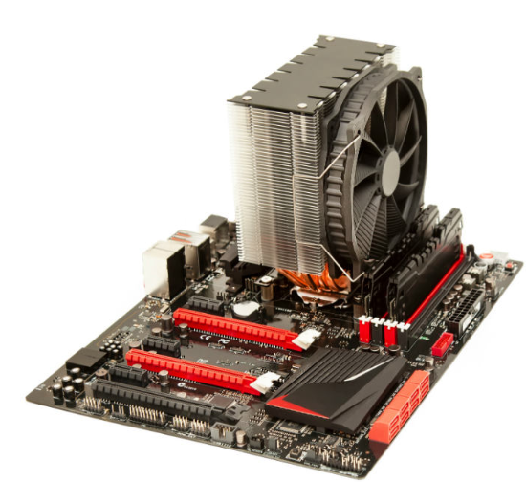
Оновлення комп'ютерного апаратного забезпечення Оновлення материнської плати
Комп'ютери потребують періодичних оновлень з різних причин, зокрема:
Зміни вимог користувача
Модернізовані програмні пакети вимагають нового апаратного забезпечення
Нове апаратне забезпечення пропонує підвищену продуктивність
У разі оновлення або заміни материнської (системної) плати, слід розуміти, що можливо, доведеться замінити й інші компоненти, включаючи:
Центральний процесор (CPU)
Приєднайте радіатор та вентилятор процесора, які вже зібрані разом.
ОЗП
Нова материнська плата має поміститися в корпус старого комп'ютера, а блок живлення - її підтримувати.
Notes:
3.4 - Конфігурація комп'ютера
3.4.1 – Оновлення комп'ютерного апаратного забезпечення
3.4.1.1 – Оновлення материнської плати

Slide 35
Оновлення комп'ютерного апаратного забезпечення Кроки для оновлення материнської плати
Щоб оновити системну плату із корпусу комп'ютера, виконайте наступні дії:
Крок 1. Запишіть, яким чином блок живлення, вентилятори корпусу, світлодіоди корпусу і кнопки корпусу прикріплюються до старої системної плати.
Крок 2. Від'єднайте кабелі від старої системної плати.
Крок 3. Від'єднайте карти розширення від корпусу.
Крок 4. Уважно запишіть, яким чином стара системна плата закріплена на корпусі.
Крок 5. Вийміть стару системну плату з корпусу.
Крок 6. Вивчіть нову материнську плату та визначте, де знаходяться всі роз'єми, такі як живлення, SATA, вентилятор, USB, аудіо, роз'єм на передній панелі та інше.
Крок 7. Замініть стару захисну панель з’єднувачів введення/виведення на нову, яка поставляється в комплекті з новою системною платою.
Крок 8. Вставте і закріпіть системну плату в корпус.
Крок 9. Далі під'єднуємо блок живлення, вентилятори корпусу, світлодіоди корпусу, передню панель та інші необхідні кабелі.
Крок 10. Після встановлення на місце нової системної плати та підключення кабелів, необхідно встановити і закріпити плати розширення.
Notes:
3.4 - Конфігурація комп'ютера
3.4.1 – Оновлення комп'ютерного апаратного забезпечення
3.4.1.2 – Кроки для оновлення материнської плати

Slide 36
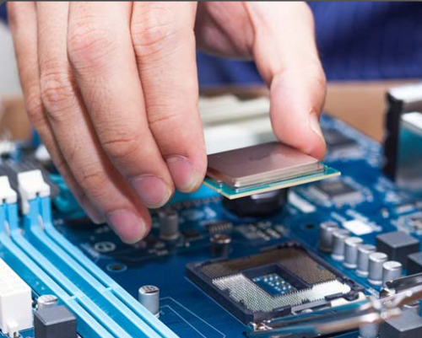
Оновлення комп'ютерного апаратного забезпечення Оновлення процесора
Одним із способів збільшення потужності комп'ютера є збільшення швидкості оброблення шляхом оновлення процесора.
Новий процесор може потребувати іншого радіатора та вентилятора.
Збірка повинна фізично підходити до центрального процесора і бути сумісна з гніздом процесора.
Також повинні бути створені відповідні умови для видалення тепла від більш швидкого процесора, шляхом встановлення додаткового вентилятора корпусу.
УВАГА: Необхідно нанести термопасту між новим процесором, радіатором і вентилятором.
Notes:
3.4 - Конфігурація комп'ютера
3.4.1 – Оновлення комп'ютерного апаратного забезпечення
3.4.1.3 – Оновлення процесора

Slide 37
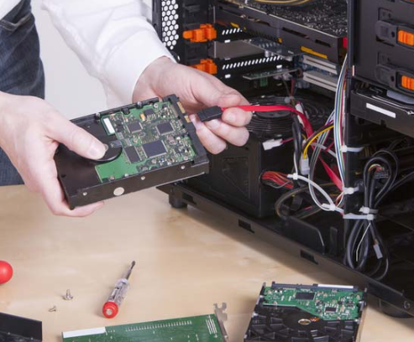
Оновлення комп'ютерного апаратного забезпечення Оновлення пристрою зберігання даних
Підібравши відповідний жорсткий диск, при його встановленні необхідно дотримуватися наступних загальних рекомендацій:
Крок 1. Розмістіть жорсткий диск у порожній відсік приводу і затягніть гвинти, щоб його закріпити.
Крок 2. Підключіть жорсткий диск до системної плати за допомогою правильного кабелю.
Крок 3. Прикріпіть кабель живлення до жорсткого диску.
Замість того, щоб купувати новий комп'ютер з більшою швидкістю та більшим місцем для зберігання даних, можна додати інший жорсткий диск до існуючого комп'ютера.
Існує кілька причин для встановлення додаткового накопичувача:
Збільшити простір для зберігання
Збільшити швидкість жорсткого диска
Встановити другу операційну систему
Зберігати файл підкачки системи
Відмовостійкість
Створити резервну копію оригінального жорсткого диска
Notes:
3.4 - Конфігурація комп'ютера
3.4.1 – Оновлення комп'ютерного апаратного забезпечення
3.4.1.4 – Оновлення пристрою зберігання даних

Slide 38
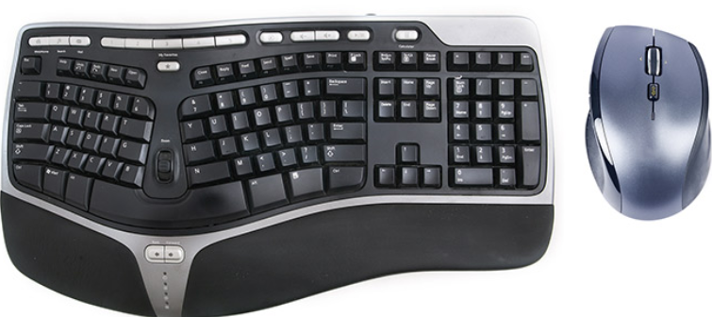
Оновлення комп'ютерного апаратного забезпечення Оновлення периферійних пристроїв
Периферійні пристрої періодично потребують модернізації.
Наприклад, якщо пристрій припиняє роботу або якщо ви хочете підвищити експлуатаційні характеристик і продуктивність, тоді може знадобитися оновлення.
Наведемо декілька причин для оновлення клавіатури і/або миші:
Заміна клавіатуру і мишу на ергономічний дизайн
Ергономічні пристрої створюються для більш комфортного їх використання та запобігання отриманню травм від повторюваних рухів.
Переналаштування клавіатуру для виконання спеціального завдання, як, наприклад, введення тексту іншою мовою з додатковими символами.
Для розміщення користувачів з обмеженими можливостями.
Notes:
3.4 - Конфігурація комп'ютера
3.4.1 – Оновлення комп'ютерного апаратного забезпечення
3.4.1.5 – Оновлення периферійних пристроїв

Slide 39
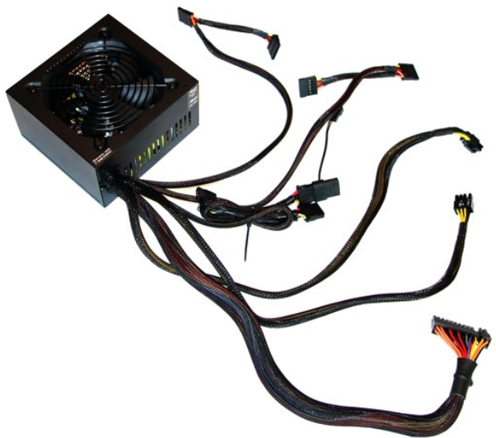
Оновлення комп'ютерного апаратного забезпечення Оновлення блоку живлення
Модернізація вашого комп'ютерного апаратного забезпечення приведе до зміни енергоспоживання.
Саме тому, вам необхідно оновити блок живлення комп'ютера.
Ви можете знайти для себе калькулятори он-лайн і розрахувати потребу в оновленні блока живлення.
Пошук “калькулятор потужності електроживлення”.
Notes:
3.4 - Конфігурація комп'ютера
3.4.1 – Оновлення комп'ютерного апаратного забезпечення
3.4.1.6 – Оновлення блоку живлення

Slide 40
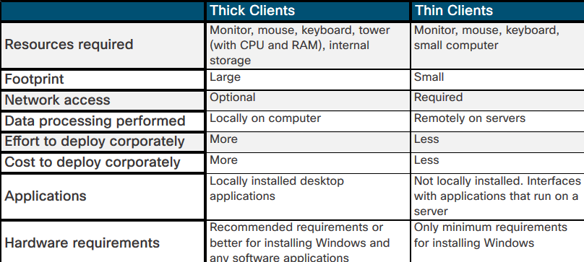
Конфігурації для спеціалізованих комп'ютерів "Товсті" та "Тонкі" клієнти
Комп'ютери іноді називають:
"Товсті" клієнти
Іноді називають просто товсті клієнти
Такі комп'ютери мають власну ОС, безліч застосунків і локальний пристрій зберігання даних.
Вони є автономними системами і не потребують підключення до мережі для роботи, оскільки вся обробка виконується локально на комп'ютері.
"Тонкі" клієнти
Це зазвичай низькорівневі мережеві комп'ютери, що використовують віддалені сервери для оброблення даних.
"Тонкі" клієнти мають мережеве підключення до сервера і за допомогою веб-браузера отримують доступ до ресурсів.
Зазвичай клієнти не мають внутрішньої системи зберігання даних та мають дуже мало локальних ресурсів.
Notes:
3.4 - Конфігурація комп'ютера
3.4.2 – Конфігурації для спеціалізованих комп'ютерів
3.4.2.1 – Що ви вже знаєте? - Налаштування робочої станції CAx
3.4.2.2 – Що ви вже знаєте? - Налаштування робочої станції редагування Звуку та Відео
3.4.2.3 – Що ви вже знаєте? - Налаштування робочої станції віртуалізації
3.4.2.4 – Що ви вже знаєте? - Налаштування ігрового ПК
3.4.2.5 – Інтерактивне завдання - Види компонентів для спеціалізованих комп'ютерів
3.4.2.6 – "Товсті" та "тонкі" клієнти

Slide 41
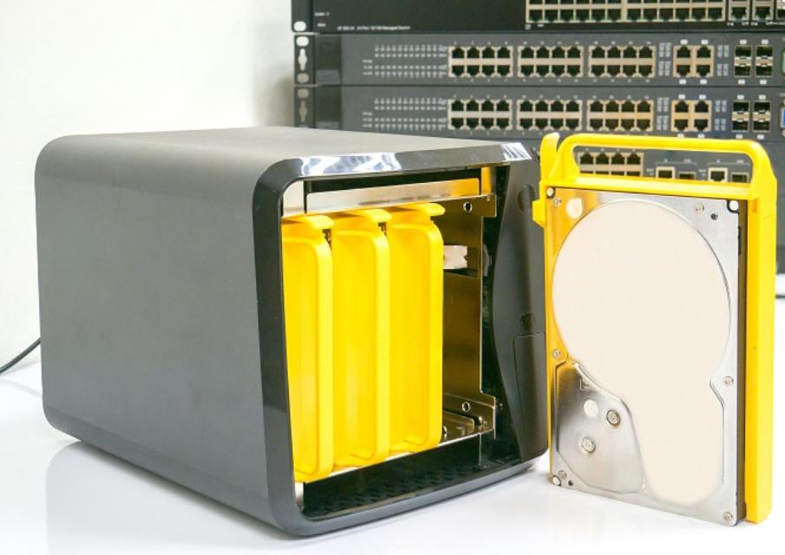
Конфігурації для спеціалізованих комп'ютерів NAS
Пристрої мережевих систем зберігання даних (Network attached storage - NAS) - це сервери, які підключені до мережі, щоб забезпечити клієнтам зберігання даних на рівні файлів.
Такий спеціалізований комп'ютер, іноді створений лише для одного завдання, з "урізаною" ОС виконує функцію обслуговування файлів.
Іноді пристрій може запропонувати додаткові функції, такі як:
потокове передавання медіаданих
мережні сервіси
автоматизовані функції резервного копіювання
хостинг веб-сайтів та багато іншого ...
Notes:
3.4 - Конфігурація комп'ютера
3.4.2 – Конфігурації для спеціалізованих комп'ютерів
3.4.2.7 – NAS

Slide 42
ПІДВЕДЕМО ПІДСУМКИ ЗАНЯТТЯ!

